Slide 1
Zombie shooter
Készítette: Nagy Bence (WH8L7E)

Slide 2
Az előadás tartalma
01
02
03
04
Bevezetés
Játékleírás
Technológia
Főbb osztályok, függvények

Slide 3
01
Bevezetés

Slide 4
Bevezetés:
A Zombie Shooter egy akciódús lövöldözős játék, amelyben a játékosoknak meg kell küzdeniük a végtelenül támadó zombihordákkal. A játék célja, hogy egy izgalmas és kihívásokkal teli élményt nyújtson a játékosoknak, miközben megpróbálják túlélni a zombiapokalipszist.

Slide 5
02
Játékleírás

Slide 6
Játékleírás:
1. Cél és Játékmenet:
A játékosnak az a feladata, hogy minél tovább túléljen a feléje siető zombihordák támadásával szemben.
A játék a végtelenségig tart, és a játékosnak minden egyes hullámban meg kell küzdenie a zombikkal, miközben gyűjti az értékes pontokat és lőszert.
2. Pontszerzés:
A játékos pontokat szerezhet a következő módon:
Zombik kilövése: Minden egyes zombi kilövése után a játékos +10 pontot kap.
Ammo gyűjtése: Amikor a játékos felvételi pontot talál, lőszert kap, ami +5 pontot ér.
3. Túlélés:
A játék fő célja a túlélés, minél hosszabb ideig életben maradni.

Slide 7
03
Technológia

Slide 8
Technológia:
A játék fejlesztése C# programozási nyelven történt, Windows Forms (WinForms) keretrendszer használatával.

Slide 9
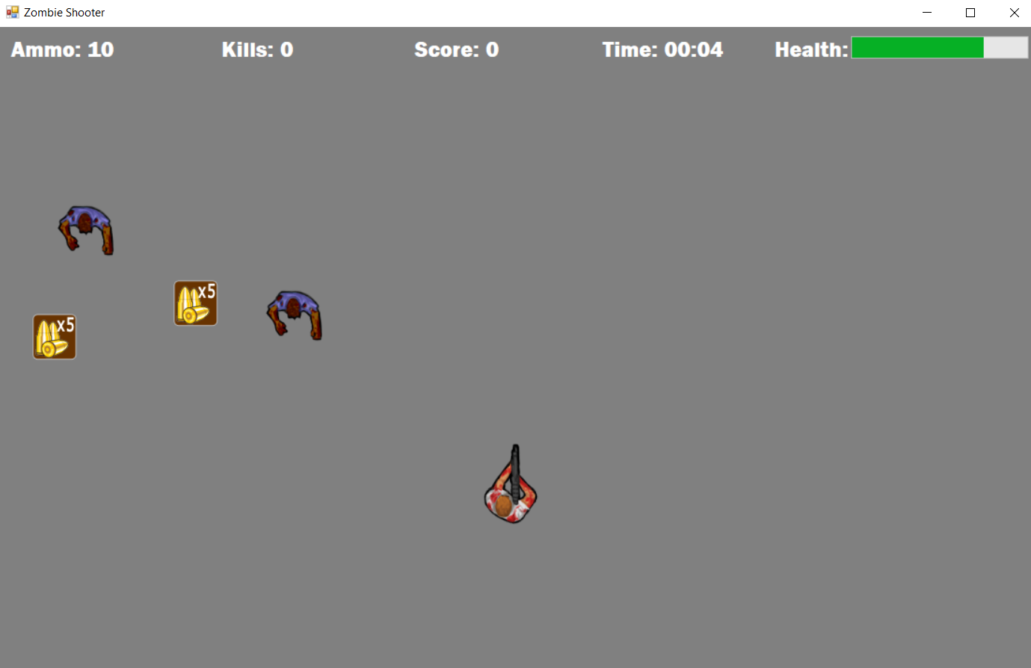
Technológia:
WinForms – ban néhány felhasznált elem:
Timer
(pl: Time)
Label
pl:
Ammo
Kills
Score
ProgressBar
(pl: Health)
PictureBox
pl:
Player
Zombie

Slide 10
04
Főbb osztályok, függvények

Slide 11
Főbb osztályok, függvények:
Form1.cs:
KeyisUp() / KeyisDown(): gombok lenyomásának figyelése
MakeZombie(): Zombi készítése
DropAmmo(): Lőszer ledobása
ShootBullet(): Lövés
RestartGame(): Játék újraindítása
timer_Tick(): idő mérése
MainTimerEvent(): maga a fő időzítő, ami kezeli az eseményeket
Bullet.cs:
MakeBullet(): lövedék megrajzolása
BulletTimerEvent(): Lövedék mozgatása

Slide 12
Köszönöm a figyelmet!
VÉGE

